Slide 1
day03

Slide 2
目录
第一节:拓展DOM
第二节.函数
第三节.基本类型和引用类型的区别
第四节.数组常用方法

Slide 3
复习
//点击按钮,将输入框的值添加到ul
<input type="text" id="txt"><button id="btn">增加</button>
<ul id="parent">
</ul>
<script>
var parent = document.getElementById("parent");
var txt = document.getElementById("txt");
var btn = document.getElementById("btn");
btn.onclick = function () {
var li = document.createElement("li");
var value = txt.value;
li.innerHTML = value;
parent.appendChild(li);
}
</script>

Slide 4
第一节.拓展DOM
1.1父节点parentNode(亲爹)
<ul>
<li>苹果<a href="#">隐藏</a></li>
<li>梨子<a href="#">隐藏</a></li>
<li>香蕉<a href="#">隐藏</a></li>
<li>菠萝<a href="#">隐藏</a></li>
</ul>
//JS
var aTags = document.getElementsByTagName("a");
for(var i =0;i<aTags.length;i++){
aTags[i].onclick=function () {
this.parentNode.style.display="none";
return false;
}
}

Slide 5
1.2子节点childNodes和children的区别
eg:将子节点的背景色变为粉色
//HTML
<ul id="test">
<li>1</li>
<li>2</li>
<li>3</li>
</ul>
//JS
var test = document.getElementById("test");
alert(test.childNodes.length); //chrome下结果为7,IE9以下结果为3
//在chrome下将空的文本节点,也算在内容

Slide 6
var test = document.getElementById("test");
var childs =test.childNodes;
for(key in childs){
if(childs[key].nodeType==1){
childs[key].style.background="red";
}
}

Slide 7
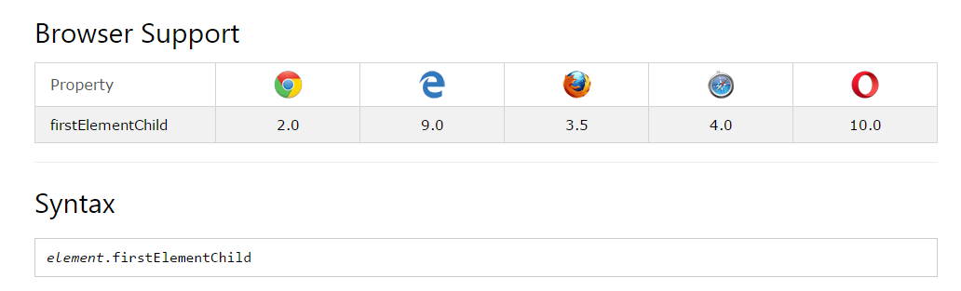
firstChild //包含所有类型的节点
firstElementChild //IE9以下不兼容
lastChild //所有类型的节点
lastElementChild //IE9以下不支持

Slide 8
兼容问题的解决
//firstElementChild在ie9以上是一个对象，9以下undefined
<ul id="parent">
<li>1</li>
<li>2</li>
<li>3</li>
<li>4</li>
</ul>
<script>
var parent = document.getElementById("parent");
var first = parent.firstElementChild;
if(first){
first.style.background = "pink"
}else{
parent.firstChild.style.background="red"
}
</script>

Slide 9
1.3兄弟节点
nextSibling
nextElementSibling //IE9以下不支持
previousSibling
previousElementSibling //IE9以下不支持

Slide 10
1.4
offsetParent //获取给了定位元素的父级
offsetLeft //返回元素的水平偏移位置。 返回number
offsetTop //返回元素的垂直偏移位置。
offsetWidth //返回元素的宽度
offsetHeight //返回元素的高度

Slide 11
1.5操作元素的属性
~~~
oDiv.style.display = "none";
oDiv.style["display"]="none";
oDiv.setAttribute("style","display:none");
~~~

Slide 12
<input type="text" id="input"/>
<button id="btn">改变</button>
<script>
var input = document.getElementById("input");
var btn = document.getElementById("btn");
btn.onclick=function () {
//input.value="hello world"
input.setAttribute("value","hello world")
}
</script>

Slide 13
1.5.1获取,设置,删除
getAttribute(AttrName);
setAttribute(AttrName,AttrValue);
removeAttribute(AttrName);
<div id="test">
good
</div>
<script>
var test = document.getElementById("test");
test.setAttribute("title","good")
</script>

Slide 14
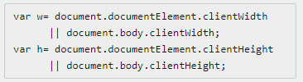
1.6浏览器窗口可视区域的大小
一、对于IE9+、Chrome、Firefox、Opera 以及 Safari：
• window.innerHeight - 浏览器窗口的内部高度
• window.innerWidth - 浏览器窗口的内部宽度
二、对于 Internet Explorer 8、7、6、5：
• document.documentElement.clientHeight表示HTML文档所在窗口的当前高度。
• document.documentElement.clientWidth表示HTML文档所在窗口的当前宽度。
//没有DOCTYPE的IE中,浏览器显示窗口可以通过以下获取
Document对象的body属性对应HTML文档的<body>标签
• document.body.clientHeight
• document.body.clientWidth

Slide 15
1.7获取网页内容的宽高
document.documentElement.scrollHeight
document.documentElement.scrollWidth

Slide 16
1.8文档碎片
- 文档碎片可以提高DOM操作性能
- document.createDocumentFragment()
- 原理:将dom暂存在fragment上，之后一次性添加到dom
<ul id="ul">
</ul>
<script>
window.onload = function () {
var oUl = document.getElementById("ul");
var oFrag = document.createDocumentFragment();
for(var i=0;i<10;i++){
var li = document.createElement("li");
oFrag.appendChild(li);
}
oUl.appendChild(oFrag);
}
</script>

Slide 17
1.9表格应用
- 获取
tBodies,tHead,rows,cells
- 隔行变色
- 鼠标移入变色
- 添加，删除一行

Slide 18
第二节.function
函数的创建方式
1.function go(a){
console.log(a)
}
2.var go = function(a){
console.log(a)
}
3.var go = new Function(“a”,”console.log(a)”)
开发过程中推荐使用第一种

Slide 19
第二节.function
1.函数的返回值
a.什么是函数的返回值
定义:函数的执行结果
函数可以没有return 说明:
1.函数会在执行完return语句之后停止,并立即退出
2.return语句也可以不带任何返回值，用于提前停止函数执行
function show(){
return "hello world" //return的作用:把结果返回到函数外部
}
var b = show(); // 在哪调用返回到哪里；
1.js内置对象

Slide 20
2. 函数的传参
可变参(不定参)arguments
参数的个数可变,参数数组
//对传入的参数求和
function sum(){
var result=0;
for(var i = 0;i<arguments.length;i++){
result+=arguments[i];
}
return result;
}
alert(sum(2,3))

Slide 21
3.JS中重载
重载:根据传入的参数不同,动态决定调用那种方法
function a(num1){
console.log(num1)
}
function a(num1,num2){
console.log(num1+num2);
}
a(1+2); //3
a(1); //NaN
js不支持重载,要想支持重载,可以使用arguments对象

Slide 22
function a(){
if(arguments.length==1){
console.log(arguments[0])
}else if(arguments.length == 2){
console.log(arguments[0]+arguments[1])
}
}
a(1,2); //3
a(1); //1;

Slide 23
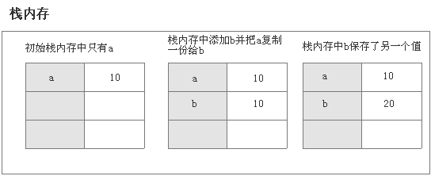
第三节.基本类型和引用类型的区别
var a = 10;
var b = a;
b = 20;
console.log(a); // 10值

Slide 24
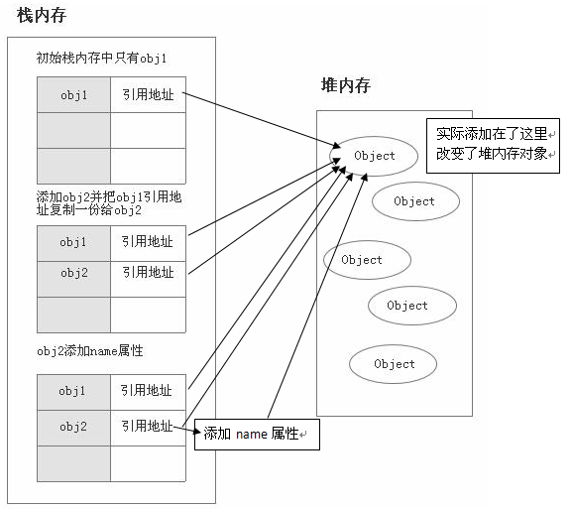
var obj1 = {age:19}
var obj2 = obj1;
obj2.name = "我有名字了";
console.log(obj1.name); // 我有名字了

Slide 25
总结:
1.基本类型的值在内存中占据固定大小的空间,因此被保存在栈内存中。
2.引用类型的值是对象,保存在堆内存中。
3.包含引用类型值得变量实际上包含的并不是对象本身,而是一个指向该对象的指针。
4.从一个变量向另一个变量复制引用类型的值，复制的其实是指针,因此两个变量最终都指向同一个对象。

Slide 26
第四节 数组的常用方法
1.创建数组的方式
1.1字面量
var arr =[1,2,3]
1.2构造函数(了解)
var arr = new Array();
arr[0] = 1;
1.3数组的遍历
for(var i=0;i<arr.lengh;i++){
console.log(arr[i])
}
for(var k in arr){
console.log(arr[k])
}

Slide 27
2.检测数组
if(arr instanceof Array){}
if(Array.isArray(arr)){}

Slide 28
3.数组的方法
3.1.1增加(改变数组的内容)
push() //从尾部添加
var arr = [1,2,3];
arr.push(4);
console.log(arr); //1,2,3,4
unshift() // 从头部添加
var arr = [1,2,3];
arr.unshift(0);
alert(arr); //0,1,2,3

Slide 29
push方法复制数组
var arr = [12,11,33];
var b = [];
for(var i=0;i<arr.length;i++){
b.push(arr[i]);
}
console.log(b);

Slide 30
3.1.2增加 concat()(不改变原来数组内容)
concat(value|[arr]) 本方法可以传单个值,也可以传数组
var arr = [1,2,3];
var b = arr.concat(4);
console.log(arr); //1,2,3
console.log(b); //1,2,3,4
eg:复制数组
var arr=[1,2,3];
var b =[].concat(arr);
console.log(b); //1,2,3

Slide 31
3.2删除(改变)
不接收参数
pop() //从尾部删除
var arr = [1,2,3];
alert(arr.pop()); //3
alert(arr) //1,2
shift() // 从头部删除
var arr = [1,2,3];
alert(arr.shift()); //1
alert(arr) //2,3

Slide 32
3.3修改,指定三个参数arrObject.splice(index,howmany,item)
//指定三个参数:起始位置,删除的项数,插入的数量
var arr = [1,2,3,4,5];
arr.splice(0,2,6,7);
alert(arr); //6,7,4,5

Slide 33
3.4查询
//arr[index] 查询对应下标的值
var arr=[1,2,3];
console.log(arr[0]); //1;
//indexOf(value) 查询对应值的下标
var arr=[1,2,3,4];
console.log(arr.indexOf(1)); //0
//如果没有对应的值,则返回-1
//arrayObject.slice(start,end)
//1个参数
var arr=[1,2,3,4];
var b=arr.slice(1);
console.log(b); //2,3,4
//2个参数
var c = arr.slice(1,3);
console.log(c); //2,3

Slide 34
slice复制数组
var arr = [1,2,3];
var b = arr.slice(0);
console.log(b);

Slide 35
3.5splice(改变原来数组) 包含增,删,改
a.增加,指定三个参数splice(index,howmany,item)
//splice(index,howmany,item)
//传3个参数表示:起始位置、0(删除的项数)、插入的项在index之后
var arr= [1,2,3,4,5];
arr.splice(2,0,"red","green"); //在第2位之后,增加2个元素
console.log(arr); //[1,2,"red","green",3,4,5]

Slide 36
b.删除,指定两个参数splice(index,howmany)
//splice(index,howmany)
//传2个参数表示:起始位置和删除的个数
var arr = [1,2,3,4,5];
arr.splice(0,2); //从0位开始,删除2个
alert(arr); //[3,4,5]

Slide 37
c.修改,指定三个参数splice(index,howmany,item)
//指定三个参数:起始位置,删除的项数,插入的数量
var arr = [1,2,3,4,5];
arr.splice(0,2,6,7);
alert(arr); //6,7,4,5

Slide 38
3.6join
//通过指定分隔符,将数组所有元素放入字符串
arrayObject.join(separator)
var arr=["red","green","yellow"];
var a = arr.join(); //red,green,yellow
var b= arr.join(""); //redgreenyellow
var c=arr.join("."); //red.green.yello
alert(c);

Slide 39
3.7排序
//通过指定分隔符,将数组所有元素放入字符串
arrayObject.join(separator)
a.升序
var arr = [1,12,34,5,6];
var c = arr.sort(function(a,b){
return a-b;
});
console.log(c); //[1,2,5,6,12,34]
b.降序
arr.sort(function(a,b){
return b-a;
});

Slide 40
3.8归并(求和)方法
//通过指定分隔符,将数组所有元素放入字符串
arrayObject.join(separator)
var numbers = [1,2,3,4,5];
var sum = numbers.reduce(function(prev,cur,index,array){
return prev+cur;
});
alert(sum); //15

Slide 41
3.9 reverse()
//颠倒数组中的元素
返回值 ——数组
eg:
var arr = [12,11,33];
var b = arr.reverse();
console.log(b); //33,11,12

Slide 42
3.10二维数组
//数组里还可以装载一个数组
//取值方式arr[i][i]
eg:
var arr=[[1,2]];
console.log(arr[0][0])

Slide 43
swiper.js的使用

